Slide 1
졸업프로젝트 3201 · 2팀
피아노 연주 시뮬레이션을 위한
운지법 및 IK 애니메이션 물리 기반 렌더링 시스템
PIANO HAND SIMULATOR
정근녕 · 한승현 · 이수민 · 곽경민
1 / 20

Slide 2
목차
01
프로젝트 개요
05
텐션맵 & 커스텀 셰이더
02
운지법 결정 시스템
06
파트 간 인터페이스
03
Jacobian IK 생성 시스템
07
결과 및 성능
04
Chaos Flesh 물리 시뮬레이션
08
2학기 계획 & 결론
2 / 20

Slide 3
프로젝트 개요
기존 기술의 한계
본 프로젝트 목표
기존 스키닝 기술의 한계
손가락을 굽힐 때 관절이 뭉개지고 부피가 사라지는 문제
MIDI-to-Motion
음악 파일을 입력받아 자연스러운
손 동작 애니메이션을 자동으로 생성
음악 연주 흐름과 손의 움직임 제약을
동시에 고려하는 운지법 자동화 도구 없음
High-Fidelity Rendering
악보 파일(MIDI)에서 최종 렌더링 영상까지
이어지는 통합 자동화 시스템의 부재
물리 기반 피부 변형 시뮬레이션으로
주름·핏줄까지 사실감 있게 렌더링
3 / 20

Slide 4

전체 시스템 파이프라인
MIDI
입력
01
운지법 엔진
02
IK 시스템
03
Skinning
04
Main / 렌더
정근녕
Python · DP
한승현
C++ · Vulkan
곽경민·이수민
UE5 · PBD
이수민
SVE · MRQ
4 / 20

Slide 5
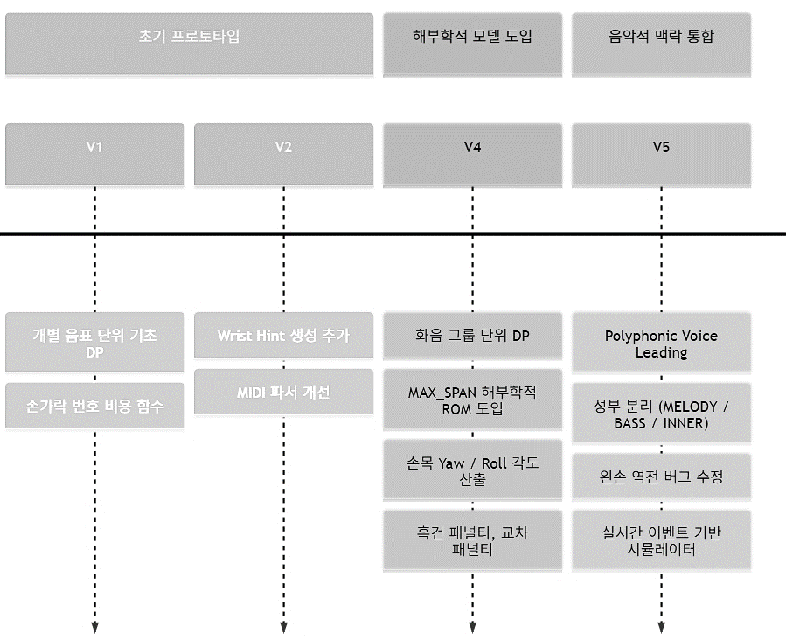
Module 1 — 지능형 운지법 결정 엔진
정근녕
버전 진화
처리 파이프라인
V1 / V2
① MIDI Parser (Format 0/1 지원)
개별 음표 단위 탐색
기본 비용 함수 설계
손목 방향 힌트 추가
↓
② 양손 분리 (피치 밀도 최저점)
V4
↓
화음 묶음 단위 탐색
손가락 간격 제약 적용
손목 각도 자동 산출
③ Chord-based DP Solver
↓
V5
④ 손목 물리 모델링 (Yaw / Roll)
성부 분리 분석 도입
멜로디·저음·내성 역할 분류
왼손 방향 오류 수정
↓
⑤ JSON 출력 → IK 입력
5 / 20

Slide 6
Module 1 — 비용 함수 & Polyphonic Voice Leading
9개 평가 기준을 합산하여 가장 자연스러운 손가락 배정을 선택
손 간격 제약
+5,000 / 쌍
레가토 연속성
−20 (보상)
손가락 간격이 실제 가동 범위를 초과하면 차단
이웃 화음에서 멜로디가 자연스럽게 이어질 때 보상
손가락 교차 차단
+2,000
성부별 선호도
−12 ~ +20
엄지 외 손가락이 서로 엇갈리는 배정 차단
멜로디·저음·내성 역할에 맞는 손가락 우선 배정
동시 재사용 금지
+2,500
아르페지오 방향성
+35 / +60
동시에 누르는 음에 같은 손가락 배정 금지
아르페지오 진행 방향에 맞게 손가락 순서 유도
성부별 손가락 전략
멜로디 (MELODY) | 약지·새끼손가락 우선 / 엄지 기피 / 선율 연속성 보상
저음 (BASS) | 왼손 새끼·오른손 엄지 우선 / 저음역 안정적 지지
내성 (INNER) | 검지·중지·약지 / 화음 내부 음표 담당
6 / 20

Slide 7
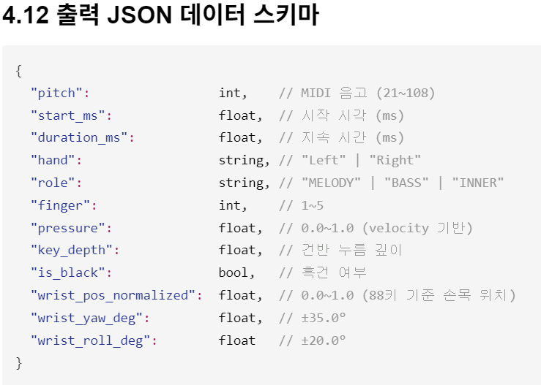
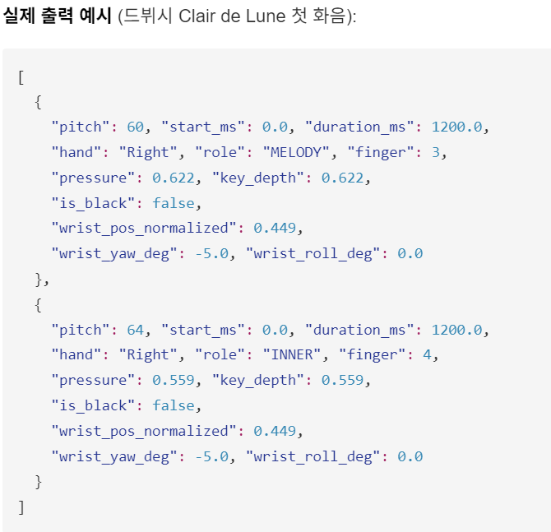
Module 1 — 결과물(다음 module로 보내기위한..)
7 / 20

Slide 8
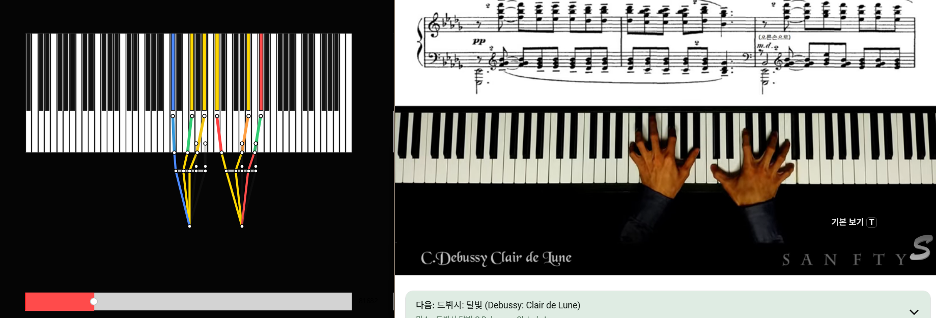
Module 1 — 시각화 결과
드뷔시 달빛 — 실제 연주 vs. V5 엔진 출력 비교 (일치율 85% 이상)
7 / 20

Slide 9
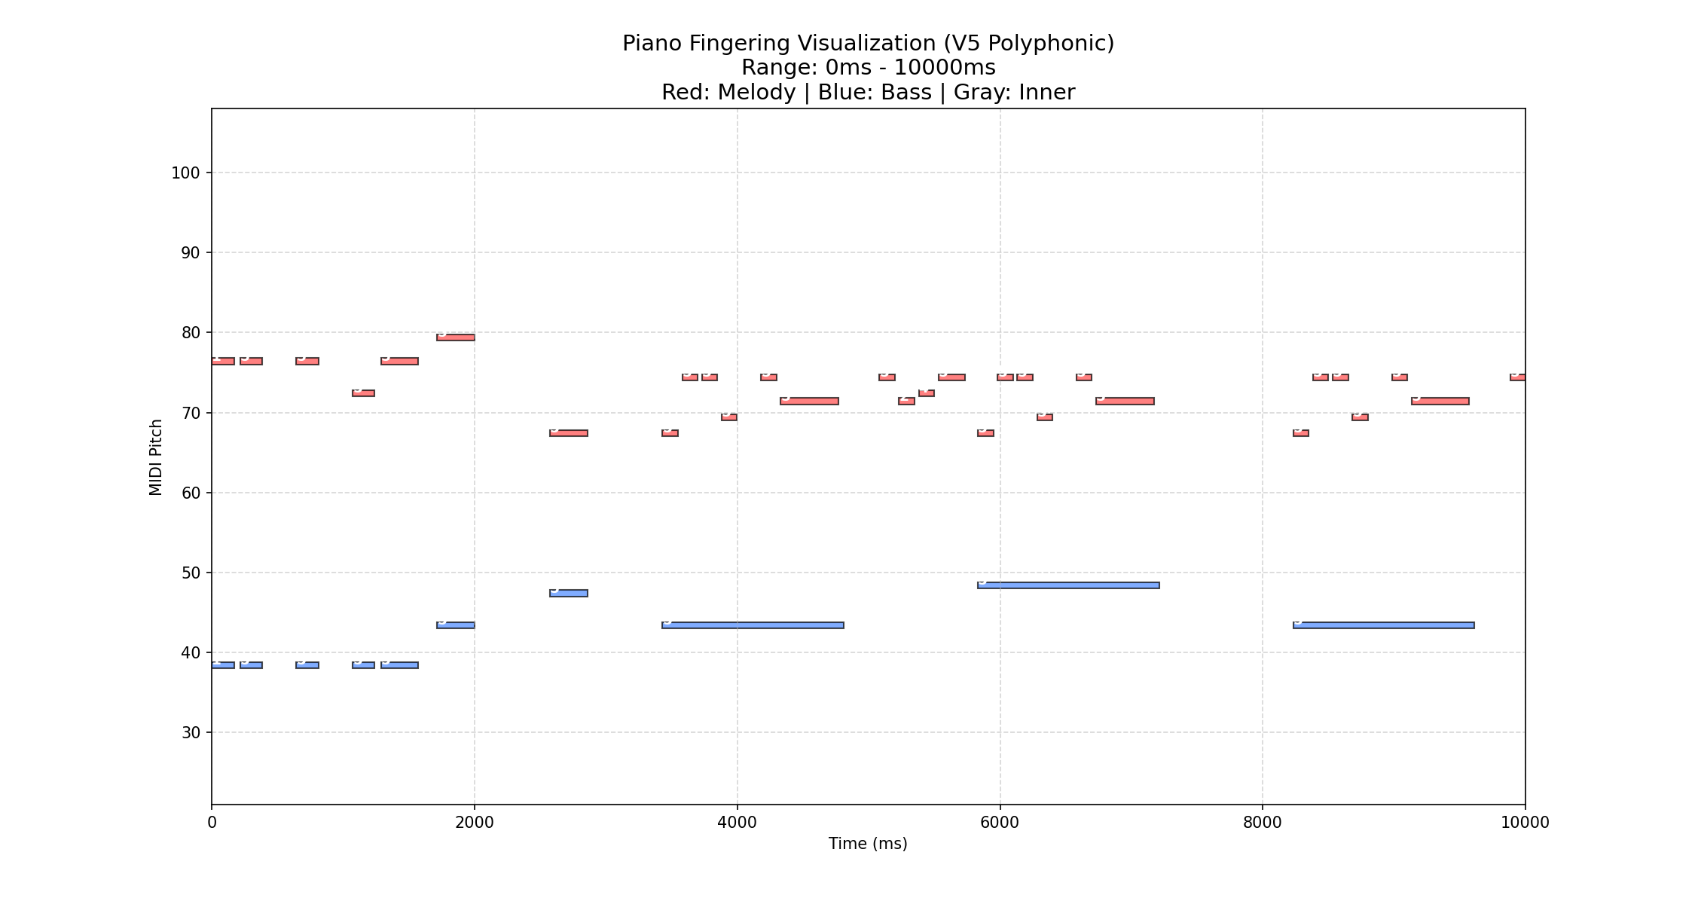
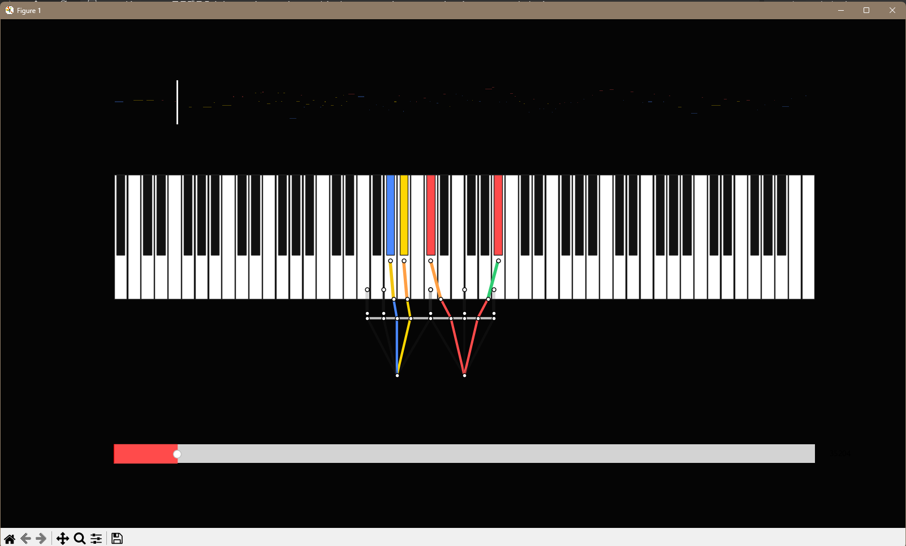
Module 1 — 시각화 결과
V5 성부 태깅 (슈퍼 마리오 64 메들리, 0~10s)
실시간 시뮬레이터
7 / 20

Slide 10
Module 2 — Jacobian DLS 역운동학 시스템
한승현
핵심 수식
7단계 반복 연산
Δθ = Jᵀ (JJᵀ + λ²I)⁻¹ · Δe
① 타건 목표 좌표 설정 (건반 3D 위치)
② 순방향 운동학 (손목 → 손끝 위치 계산)
J : 각 관절이 손끝 위치에 미치는 영향 행렬
λ = 0.05 → 불안정한 자세에서 급격한 관절 변화 방지
Max Step : 0.1 rad → 반복마다 최대 회전량 제한
③ 관절 영향 행렬(Jacobian) 구성
관절별 ROM 제약
관절
굴곡
신전
내외전
④ DLS 방법으로 관절 회전량 계산
MCP
0~90°
0~20°
±20°
⑤ 관절 한계 근접 시 회전량 자동 감속
PIP
0~100°
0~10°
—
⑥ 최대 회전량 제한 적용 (0.1 rad / 반복)
DIP
0~80°
0~5°
—
엄지 CMC
0~50°
0~50°
±40°
⑦ 관절 범위 내로 고정 → 수렴 판정
8 / 20
베지어 곡선 타건 궤적 · 손목 Yaw/Roll 가이드값 보간 적용

Slide 11
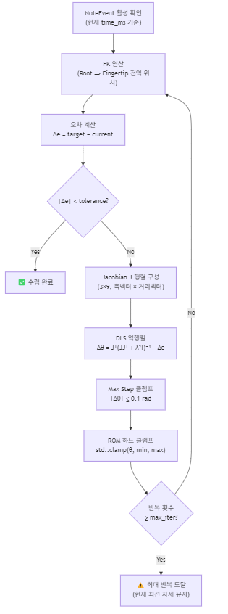
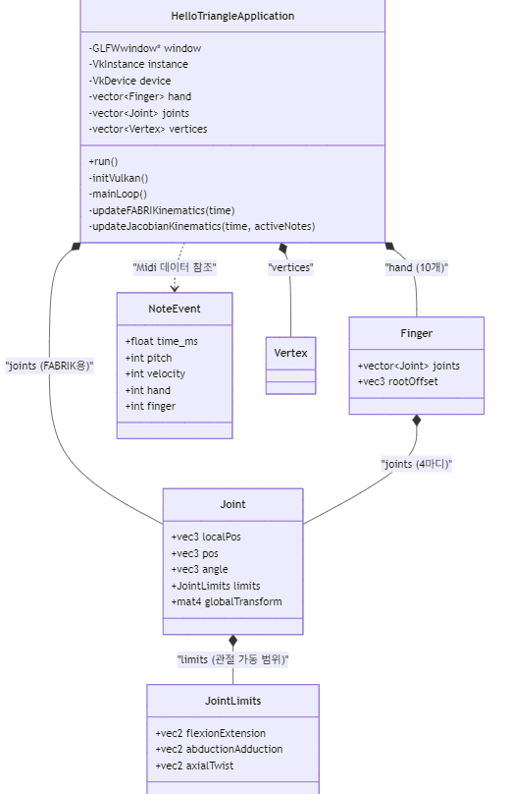
Module 2 — Jacobian DLS 역운동학 시스템
한승현

Slide 12
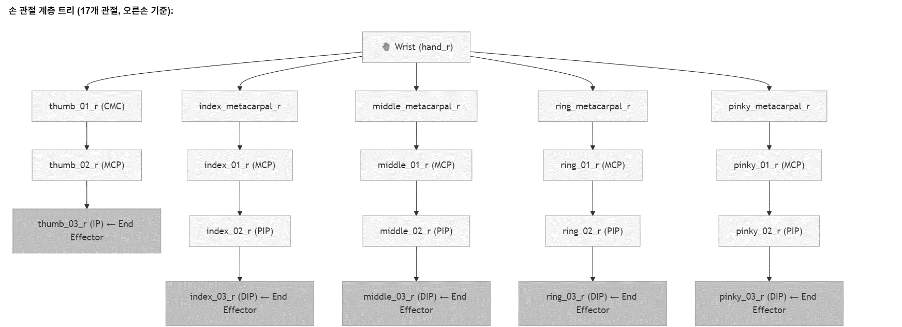
Module 2 — Jacobian DLS 역운동학 시스템
한승현

Slide 13
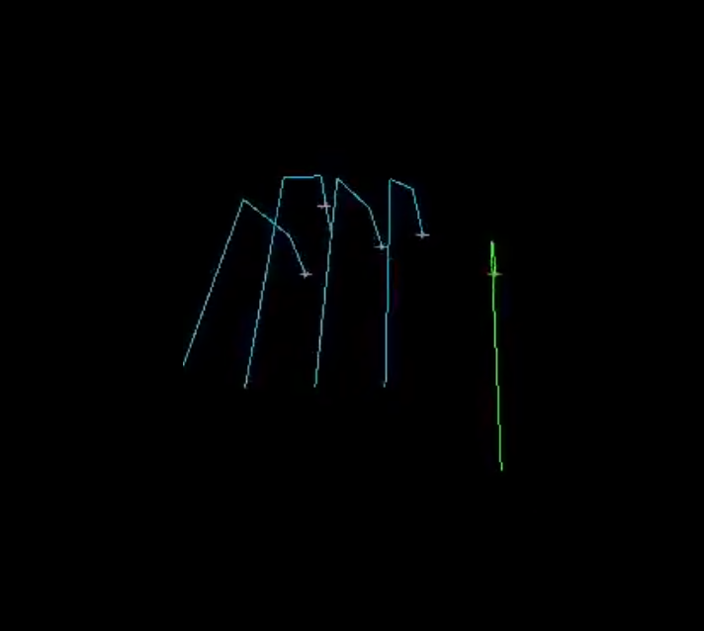
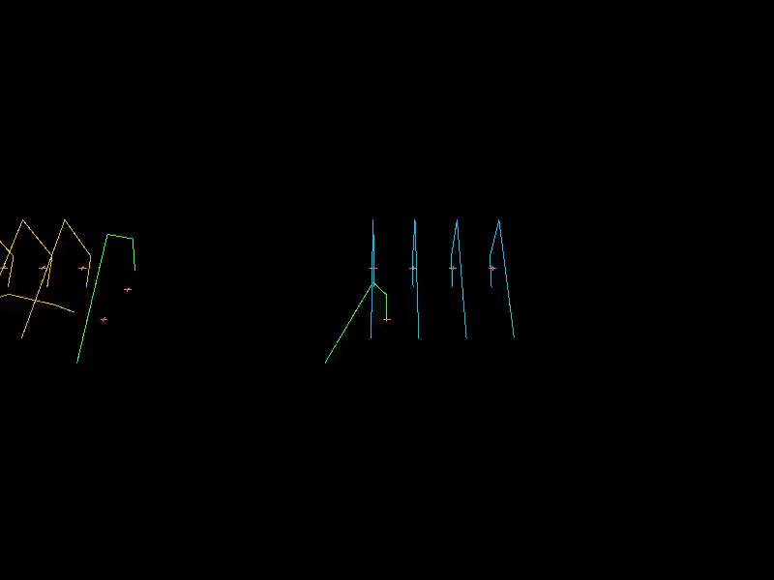
Module 2 — IK 구현 결과(이미지 – 영상)
9 / 20

Slide 14
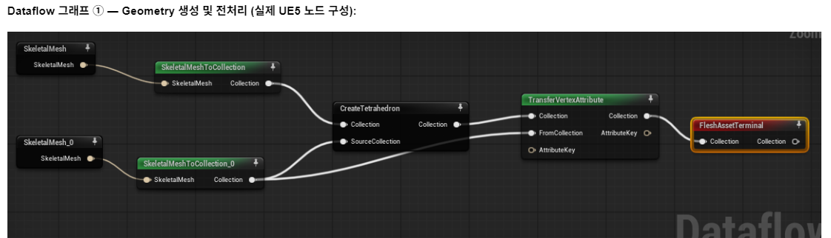
Module 3 — Chaos Flesh PBD 물리 시뮬레이션
곽경민
기존 방식 (LBS)
Chaos Flesh PBD (적용)
관절을 굽히면 부피가 사라지거나
표면이 비틀리는 문제 발생
(Candy Wrapper Artifact)
내부를 사면체로 채워 볼륨을 보존
뼈 움직임에 따라 피부가
자연스럽게 밀리고 변형
Flesh Asset Dataflow — 2개 그래프 분리 설계
Dataflow ① 형상(Geometry) 생성
스켈레탈 메시 → 사면체 생성
→ 정점 속성 전달 → FleshAsset 생성
재사용
→
Dataflow ② 시뮬레이션 제어
FleshAsset 로드 → 물성 설정
→ 본 바인딩 → 트라이앵글 바인딩
10 / 20

Slide 15
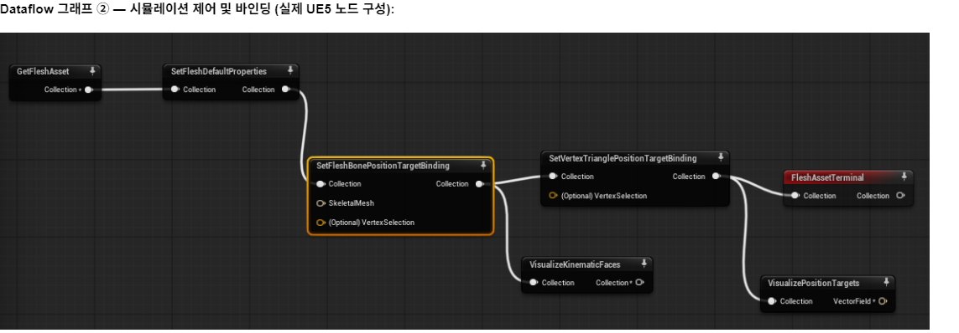
Module 3 — Chaos Flesh PBD 물리 시뮬레이션
곽경민
기존 방식 (LBS)
Chaos Flesh PBD (적용)
관절을 굽히면 부피가 사라지거나
표면이 비틀리는 문제 발생
(Candy Wrapper Artifact)
내부를 사면체로 채워 볼륨을 보존
뼈 움직임에 따라 피부가
자연스럽게 밀리고 변형
Flesh Asset Dataflow — 2개 그래프 분리 설계
Dataflow ① 형상(Geometry) 생성
스켈레탈 메시 → 사면체 생성
→ 정점 속성 전달 → FleshAsset 생성
재사용
→
Dataflow ② 시뮬레이션 제어
FleshAsset 로드 → 물성 설정
→ 본 바인딩 → 트라이앵글 바인딩
10 / 20

Slide 16
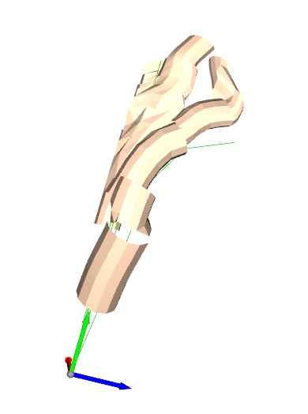
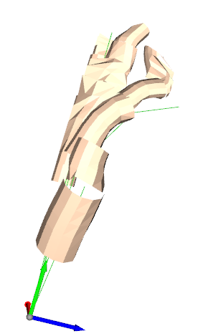
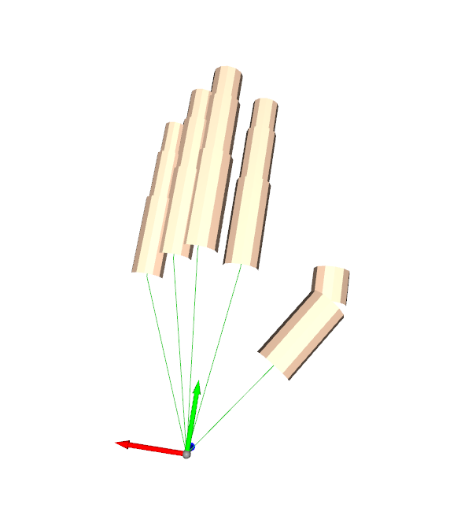
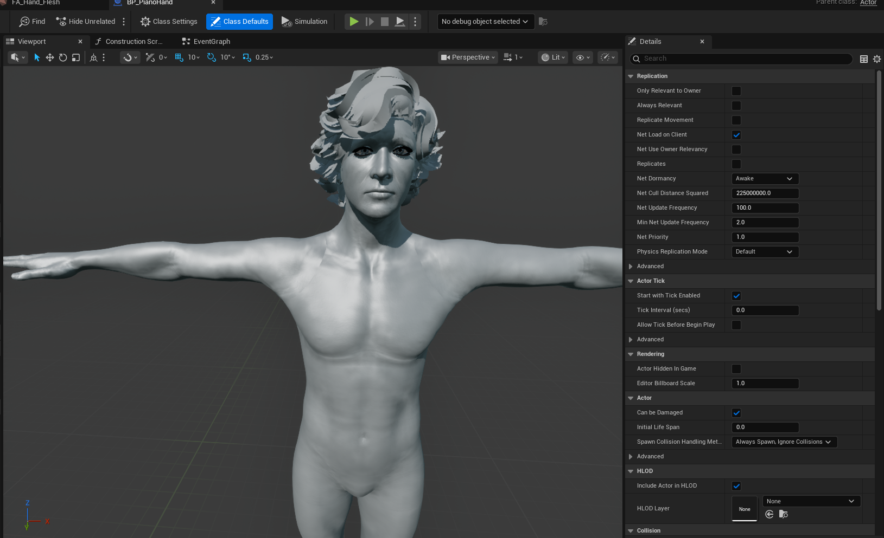
Module 3 — Chaos Flesh 변형 결과
T-포즈 원본
굴곡 변형 (측면)
굴곡 변형 (전체)
Physics Asset
17개 Capsule
11 / 20

Slide 17
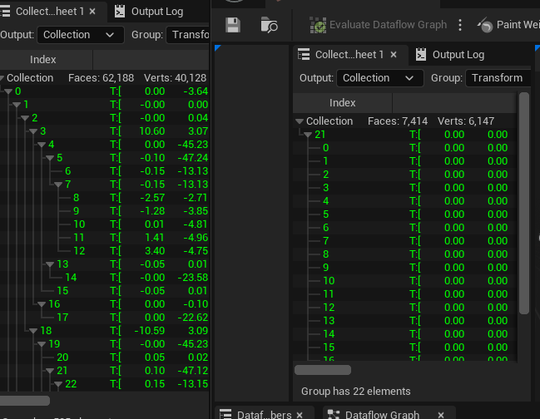
Module 3 —사면체 최적화
최적화 전 Verts
40,128
최적화 후 Verts
6,147
사면체 최적화 — Selection을 손/팔 본으로 한정, 정점 약 85% 감소
11 / 20

Slide 18
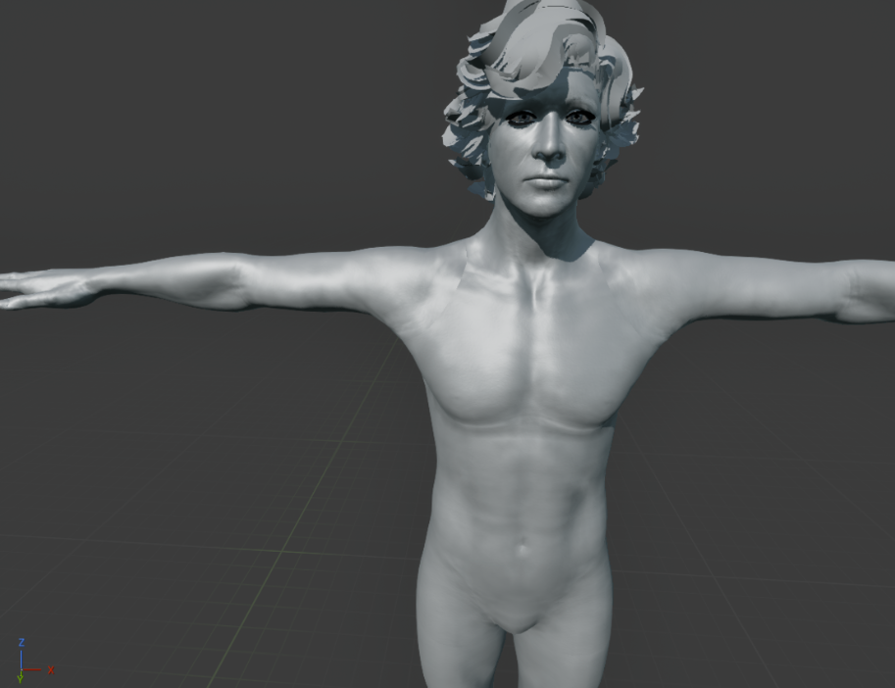
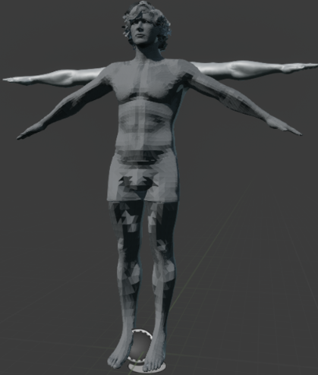
Module 3 —사면체 최적화
최적화 전 Verts
40,128
최적화 후 Verts
6,147
사면체 최적화 — Selection을 손/팔 본으로 한정, 정점 약 85% 감소
11 / 20

Slide 19
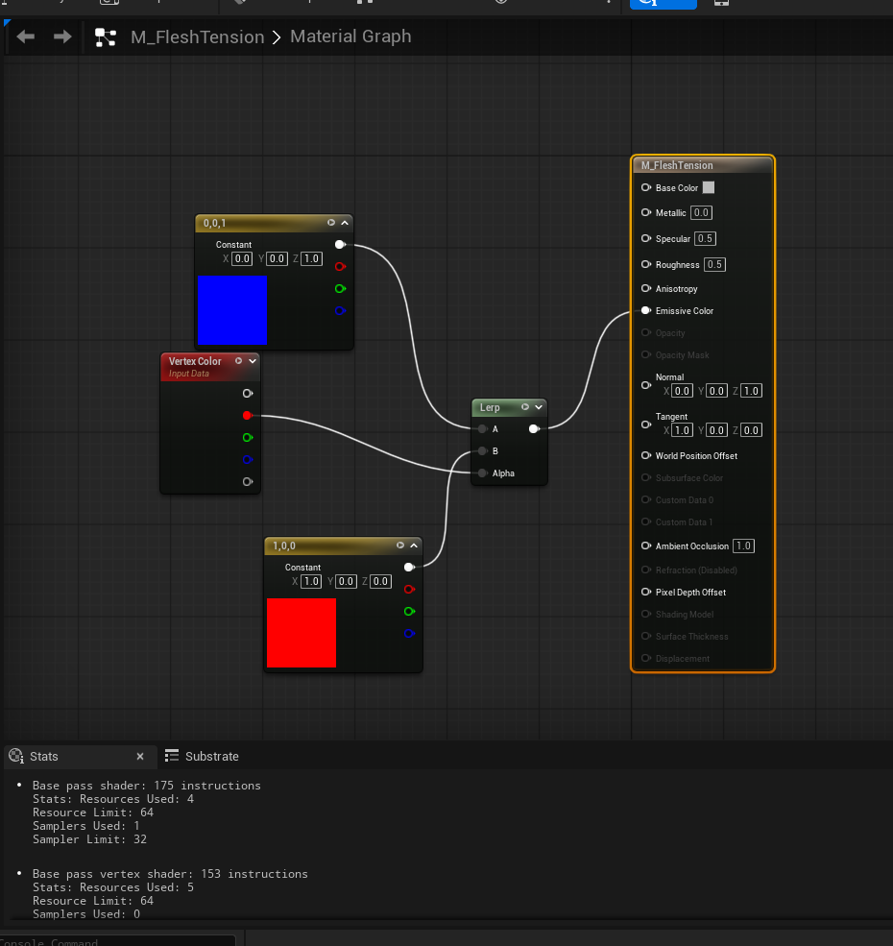
Module 3 — 텐션맵 & 디테일 셰이더
곽경민 / 이수민
구현 단계
M_FleshTension 머티리얼 그래프 (UE5)
✓ STEP 1
장력 시각화 머티리얼 구현
압축·인장 부위를 파랑/빨강으로 표시
STEP 2
변형량을 0~1 텐션값으로 변환
(Deformer Graph 기반 정규화)
STEP 3
텐션맵을 텍스처로 베이크
(1024×1024 Render Target)
STEP 4
텐션값으로 주름·핏줄 변위 구동
+ 노멀맵 미세 디테일 반영
주름: disp_w = Σ sin(freq × UV + phase) × tension × Amp
핏줄: disp_v = ridge(VeinMap) × (1 + tension × k) × VeinStrength
12 / 20

Slide 20
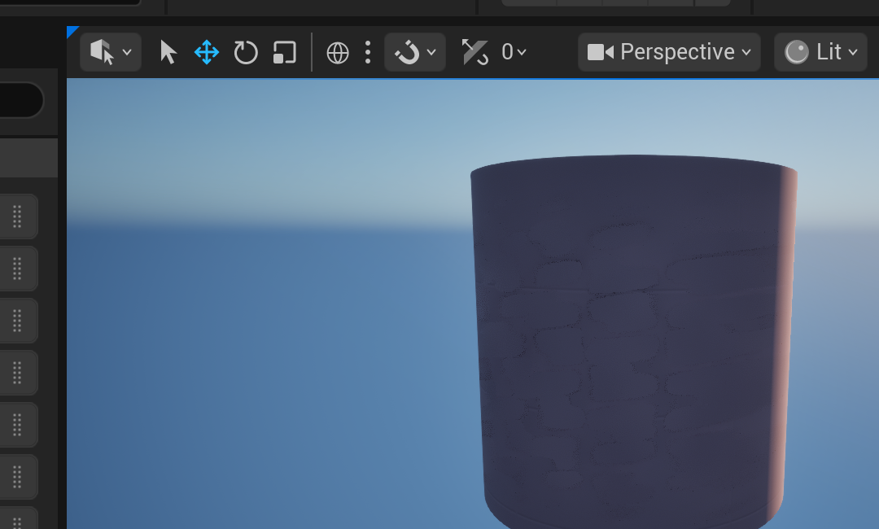
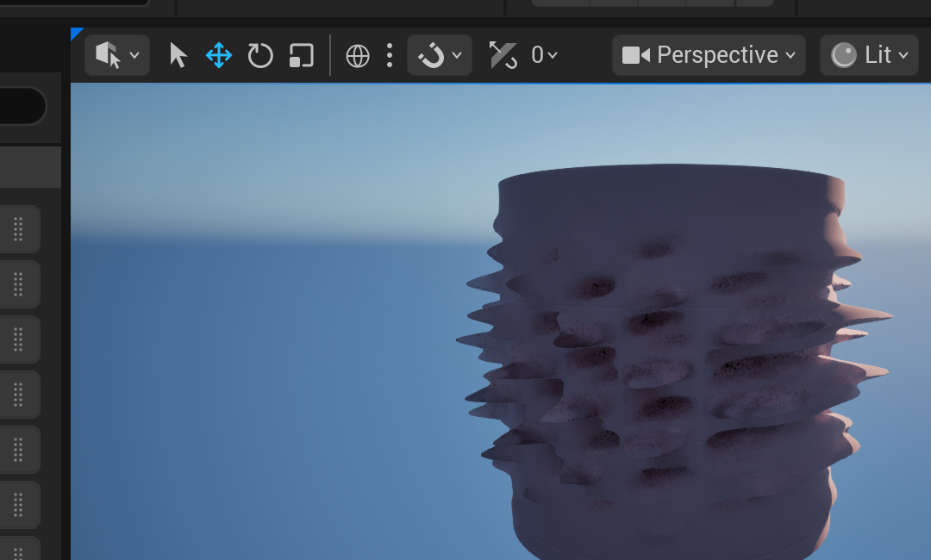
Module 3 — 주름 변위 검증
WPO 기반 절차적 주름 — 장력 스칼라 0 → 1 변화에 따른 주름 형성 확인
장력 = 0 (이완 상태 — 주름 없음)
장력 = 1.0 (최대 굴곡 — 주름 최대)
13 / 20

Slide 21
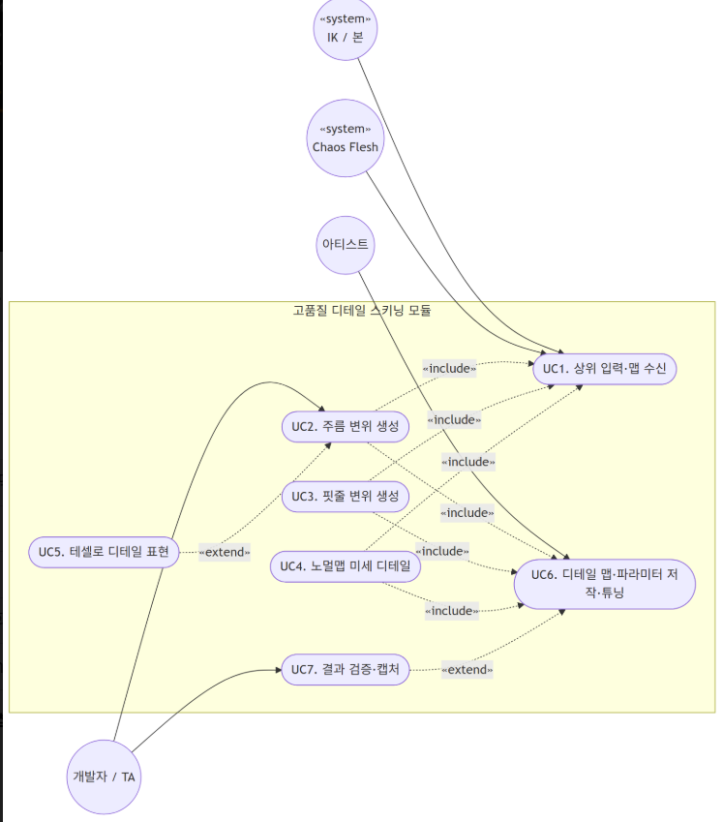
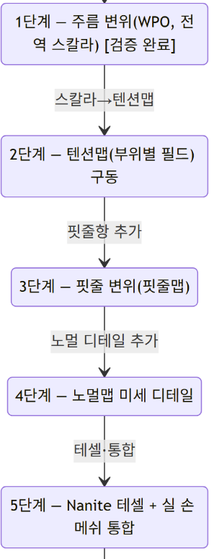
Module 3 — 주름 변위 검증
13 / 20

Slide 22
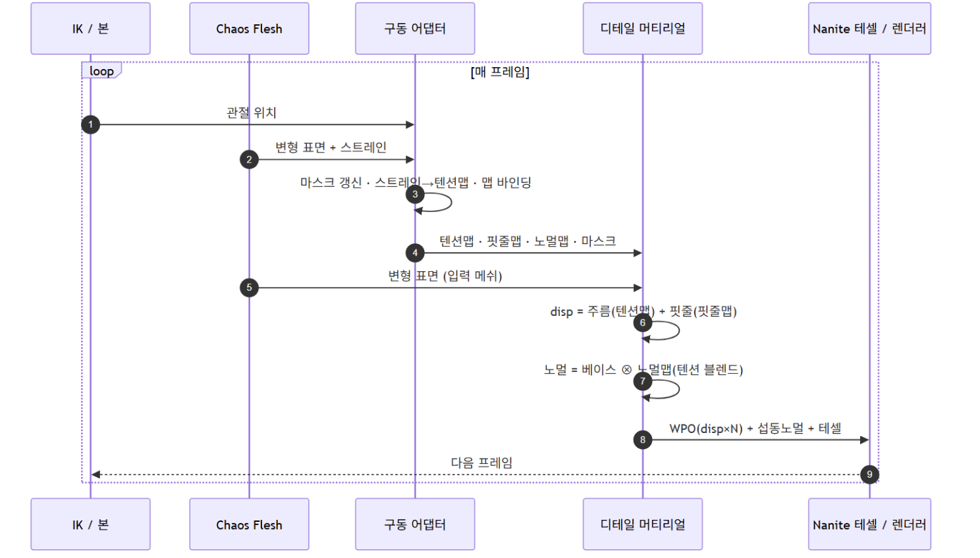
Module 3 — 주름 변위 검증
13 / 20

Slide 23
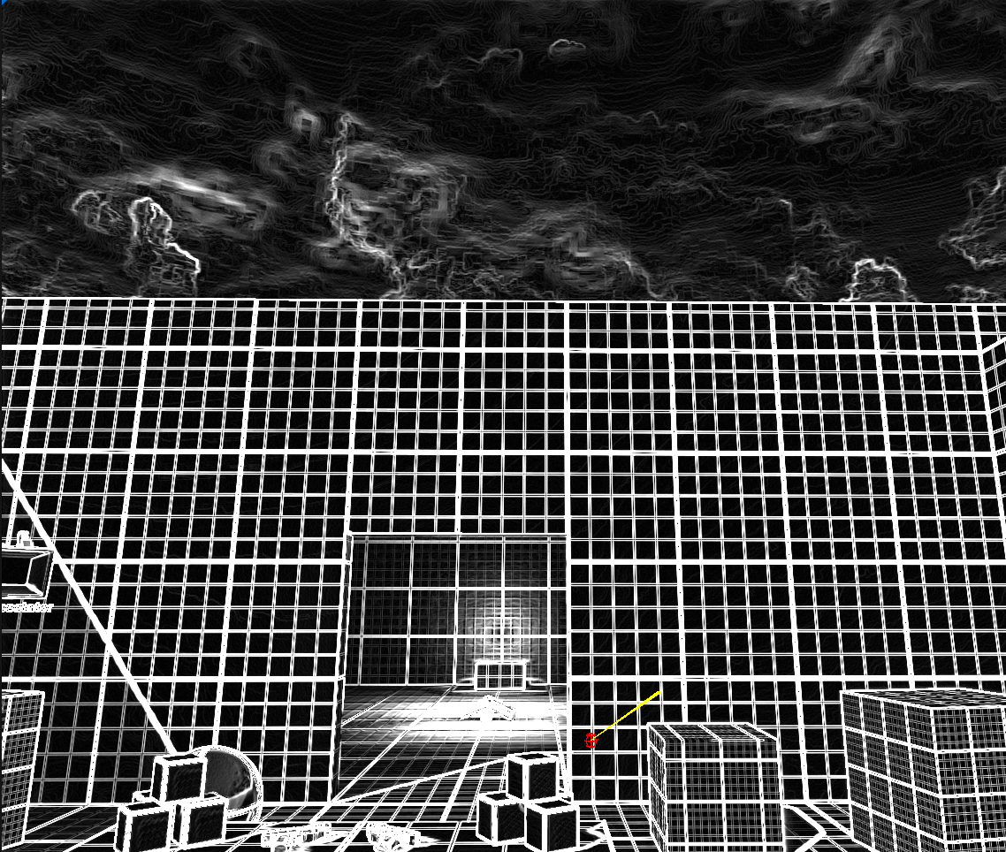
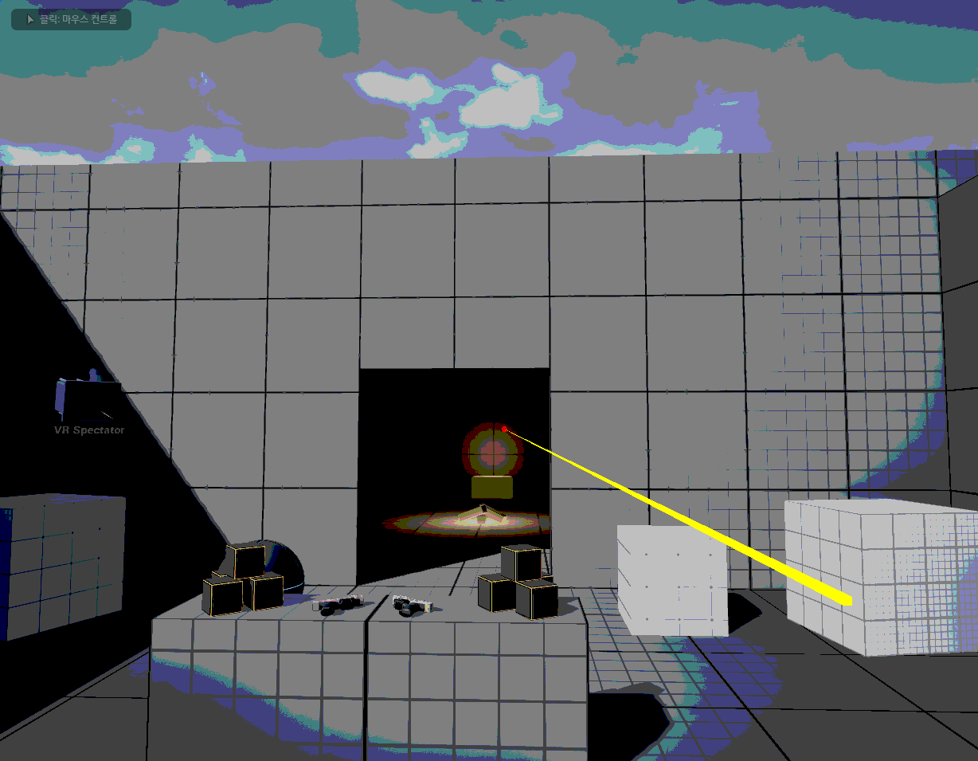
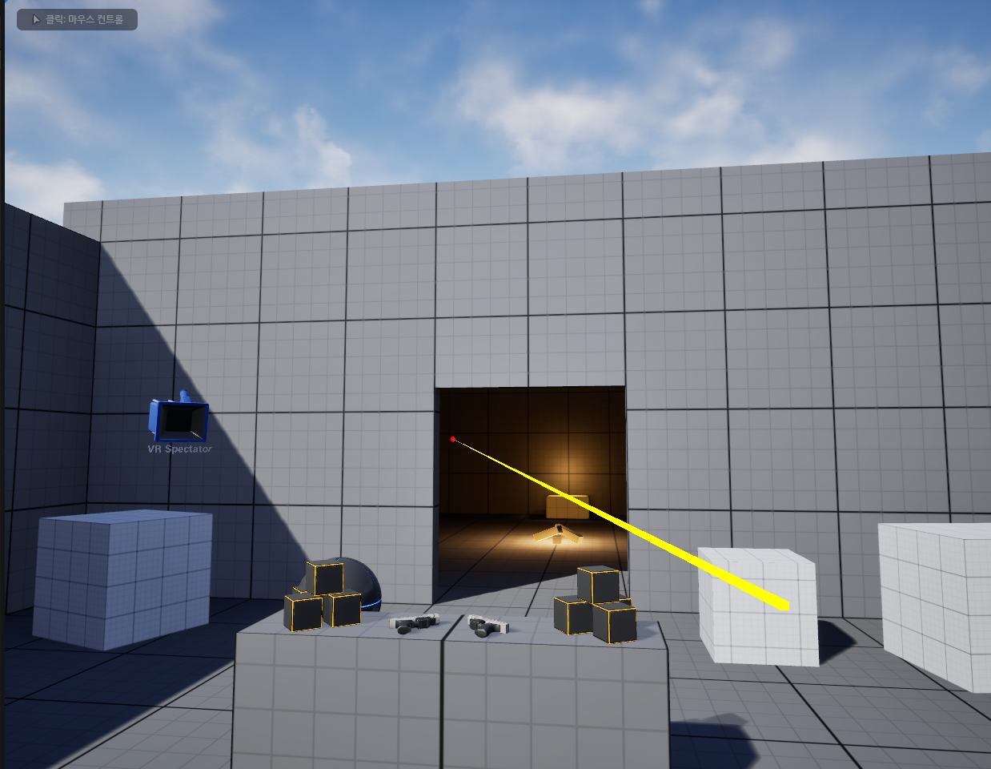
Module 3 — SVE/RDG 커스텀 렌더링 파이프라인
이수민
세 가지 셰이더 분기 검증 완료
Mode 1
Sobel 에지 검출
Mode 2
탈색 + 포스터라이즈
Mode 3
원본 패스스루
14 / 20

Slide 24
파트 간 데이터 인터페이스
Interface A
JSON
pitch · start_ms · duration_ms · hand · finger
pressure · key_depth · is_black
wrist_yaw_deg · wrist_roll_deg
01 → 02
Interface B
UE5 AnimSequence (30 fps)
관절별 Transform (Location / Rotation / Scale)
hand_r/l, index_01~03, middle_01~03, ...
로컬 본 좌표 (cm)
02 → 03
Interface C
Material / Buffer
Vertex Displacement (Δx, Δy, Δz) per-vertex
Tension Value (0.0~1.0) per-vertex
Skin / Normal / Vein Texture (4K)
03 → 04
15 / 20

Slide 25
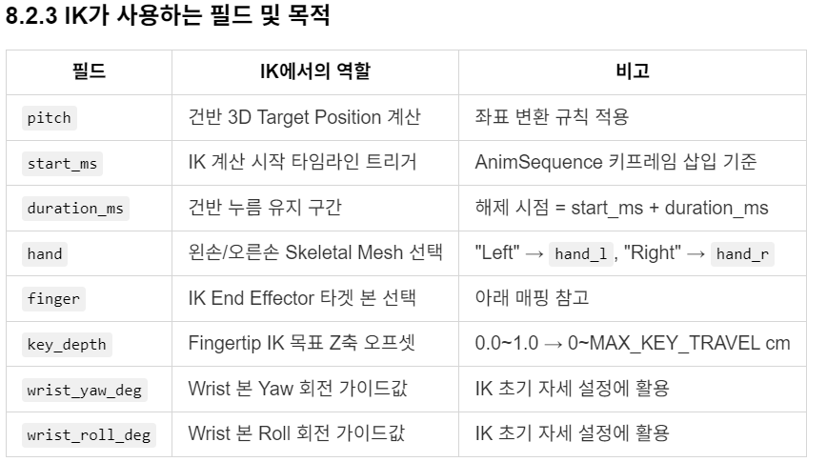
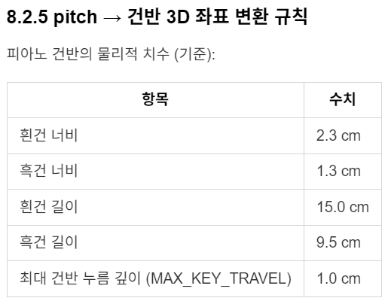
파트 간 데이터 인터페이스
Interface A
JSON
pitch · start_ms · duration_ms · hand · finger
pressure · key_depth · is_black
wrist_yaw_deg · wrist_roll_deg
01 → 02
15 / 20

Slide 26
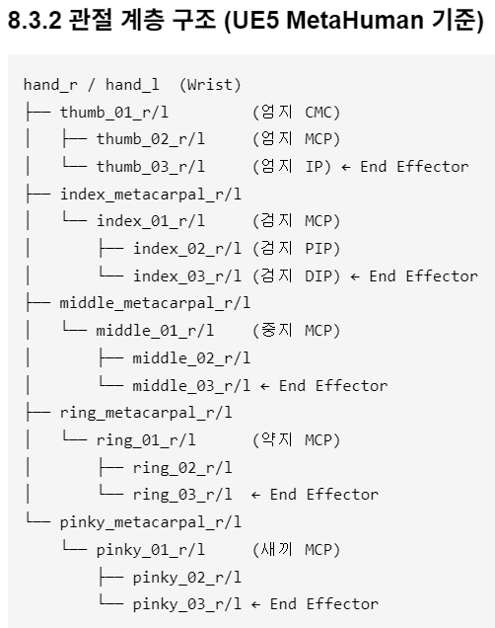
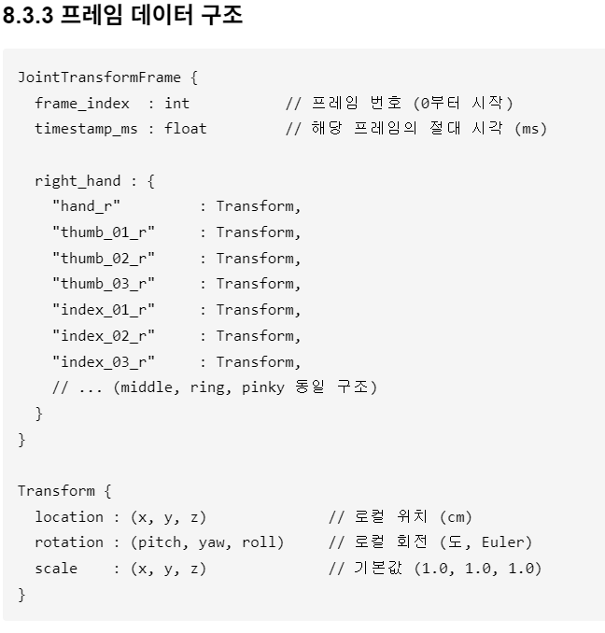
파트 간 데이터 인터페이스
Interface B
UE5 AnimSequence (30 fps)
관절별 Transform (Location / Rotation / Scale)
hand_r/l, index_01~03, middle_01~03, ...
로컬 본 좌표 (cm)
02 → 03
15 / 20

Slide 27
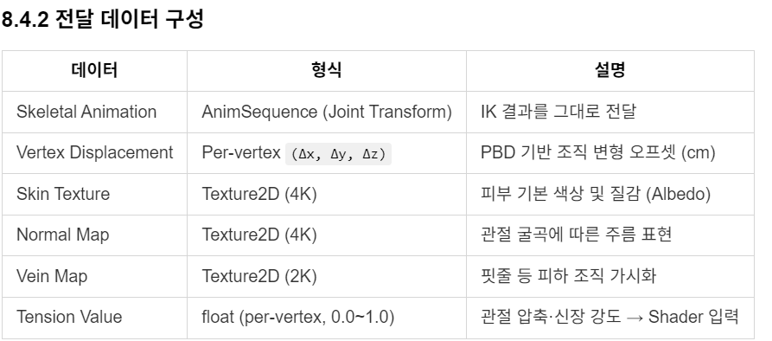
파트 간 데이터 인터페이스
Interface C
Material / Buffer
Vertex Displacement (Δx, Δy, Δz) per-vertex
Tension Value (0.0~1.0) per-vertex
Skin / Normal / Vein Texture (4K)
03 → 04
15 / 20

Slide 28
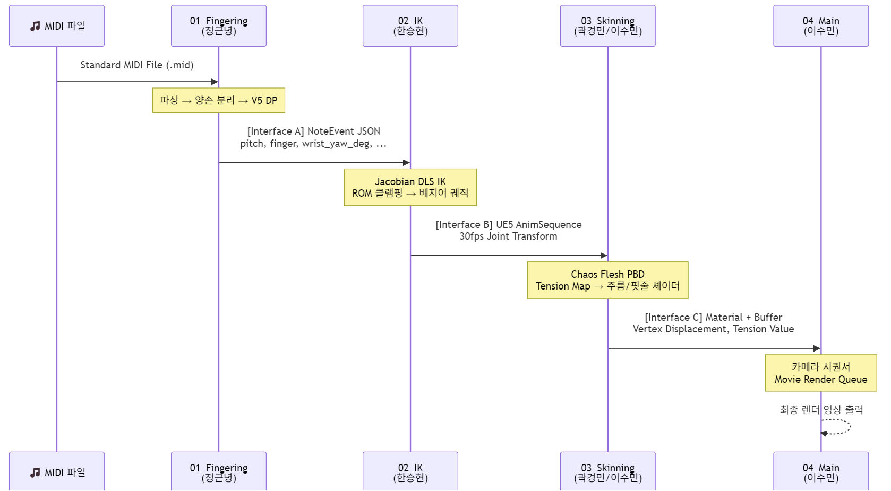
파트 간 데이터 인터페이스
15 / 20

Slide 29
주요 기술적 도전 및 해결
왼손 운지 방향 오류
Flesh 시뮬레이션 과부하
문제
오른손 기준 로직을 왼손에
그대로 적용 → 손가락 꼬임 발생
문제
전신 사면체 생성 시
에디터가 멈추는 문제
해결
왼손의 음정-손가락 방향을 반전
교차 패널티 방향도 함께 수정
해결
손·팔 영역만 선택적 적용
→ 정점 수 85% 감소
IK 불안정 현상
UE5 버전 호환 문제
문제
특정 자세에서 관절이
갑자기 뒤집히는 현상 발생
문제
UE5.6에서 Chaos Flesh API 변경
→ 기존 연동 코드 중단
해결
DLS 방식 적용 (λ=0.05)
급격한 관절 변화 억제
해결
UE5.5 버전으로 다운그레이드
안정성 확보 (진행 중)
SVE 초기화 오류
Thumb-under 미지원
문제
엔진 초기화 전에 렌더 확장을
생성하여 크래시 발생
문제
스케일·아르페지오 구간에서
엄지 넘기기 자동화 부재
해결
엔진 초기화 완료 후
콜백에서 지연 생성으로 해결
해결
2학기: 해당 구간 자동 감지 후
운지 보상 비용 적용 예정
16 / 20

Slide 30
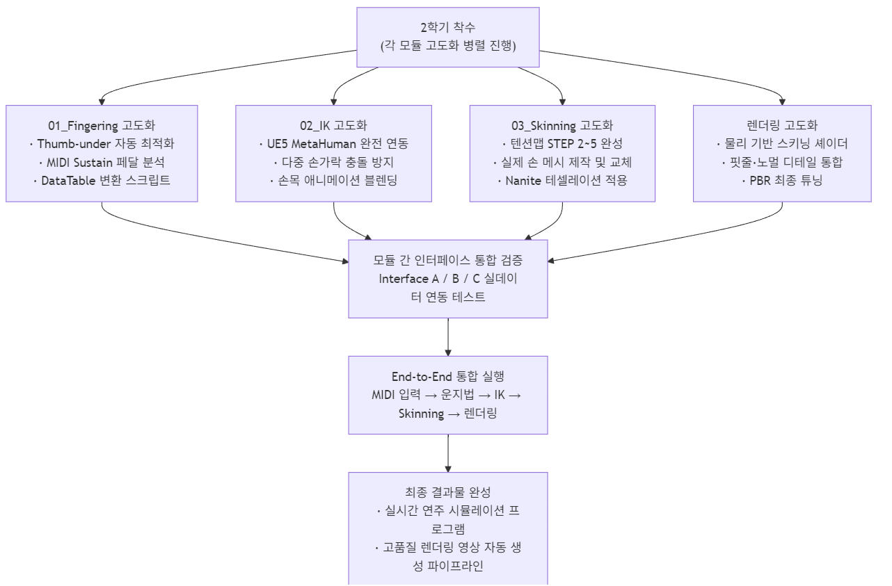
2학기 졸업프로젝트 계획 — 분야별 고도화 및 통합 프로그램 개발
운지법 엔진
IK 시스템
· 엄지 넘기기 자동 최적화
· MetaHuman 실제 연동 완성
· MIDI 페달 표현 반영
· 손가락 간 충돌 방지
· 사용자 손 크기 설정
· 손목 동작 자연화
Skinning
셰이더
· 텐션맵 파이프라인 완성
· 물리 기반 스키닝 적용
· 실제 손 메시로 교체
· 핏줄·노멀 디테일 통합
· 고해상도 테셀레이션
· PBR 최종 품질 조정
최종 결과물 목표
임의의 MIDI 파일 → 운지법 자동 결정 → IK 애니메이션 → 고품질 렌더링 영상 자동 생성
18 / 20

Slide 31
결론
운지법 자동화
역운동학 (IK)
피부 시뮬레이션
커스텀 렌더링
음악 맥락과 해부학적 제약을 동시 반영
성부 분리 기반 자동 손가락 배정
실제 연주와 85% 이상 일치
불안정 자세에서도 관절 뒤집힘 없음
베지어 곡선 기반 자연스러운 타건 궤적
15회 이내 반복으로 1mm 오차 수렴
사면체 기반 볼륨 보존 시뮬레이션
기존 기술의 관절 뭉개짐 현상 해소
정점 85% 최적화로 실시간 성능 확보
장력 기반 주름·핏줄 실시간 표현
커스텀 렌더링 패스 삽입 검증
3가지 셰이더 모드 정상 동작 확인
MIDI → 운지법 → IK → Skinning → Rendering
개별 기능에 대한 가능성을 입증하였음.
2학기 졸업프로젝트를 통해 실질적인 병합 및 프로그램 개발을 수행할 예정입니다.
19 / 20
19 / 19

